Slide 1



Slide 2


CONTENIDO
01
Comunidad
02
El problema
03
Objetivos de la Investigación
04
Producción Axiomática
05

Slide 3
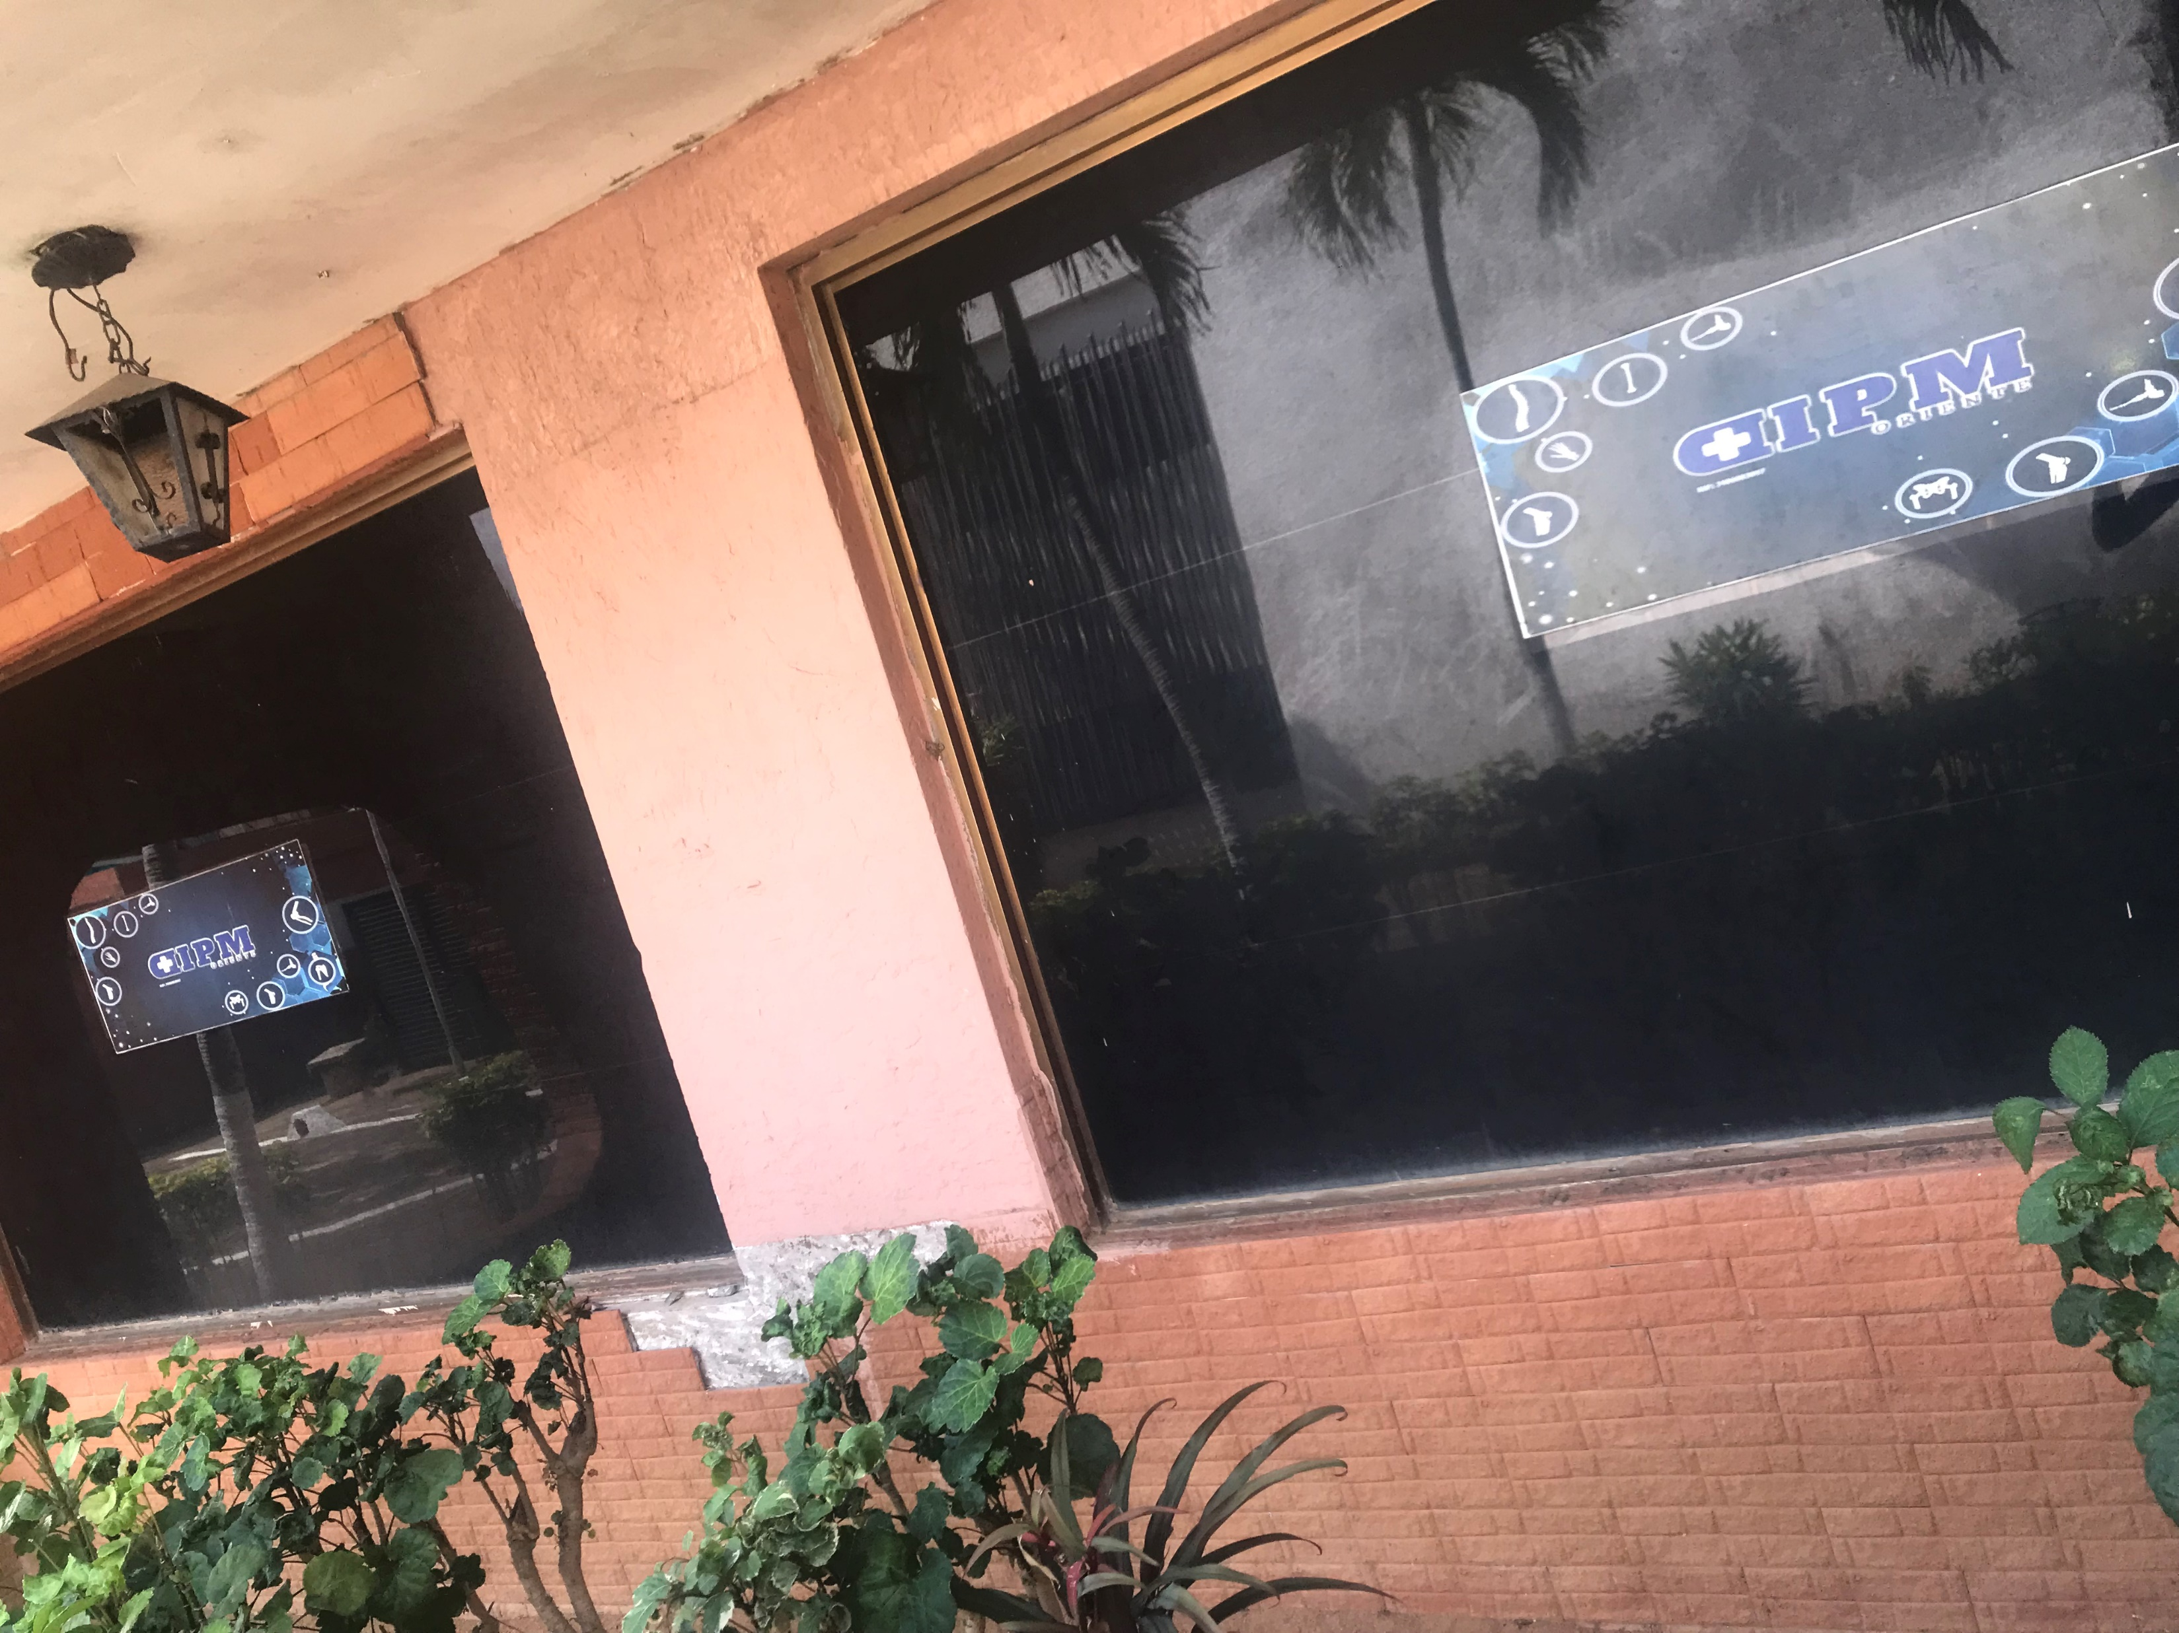
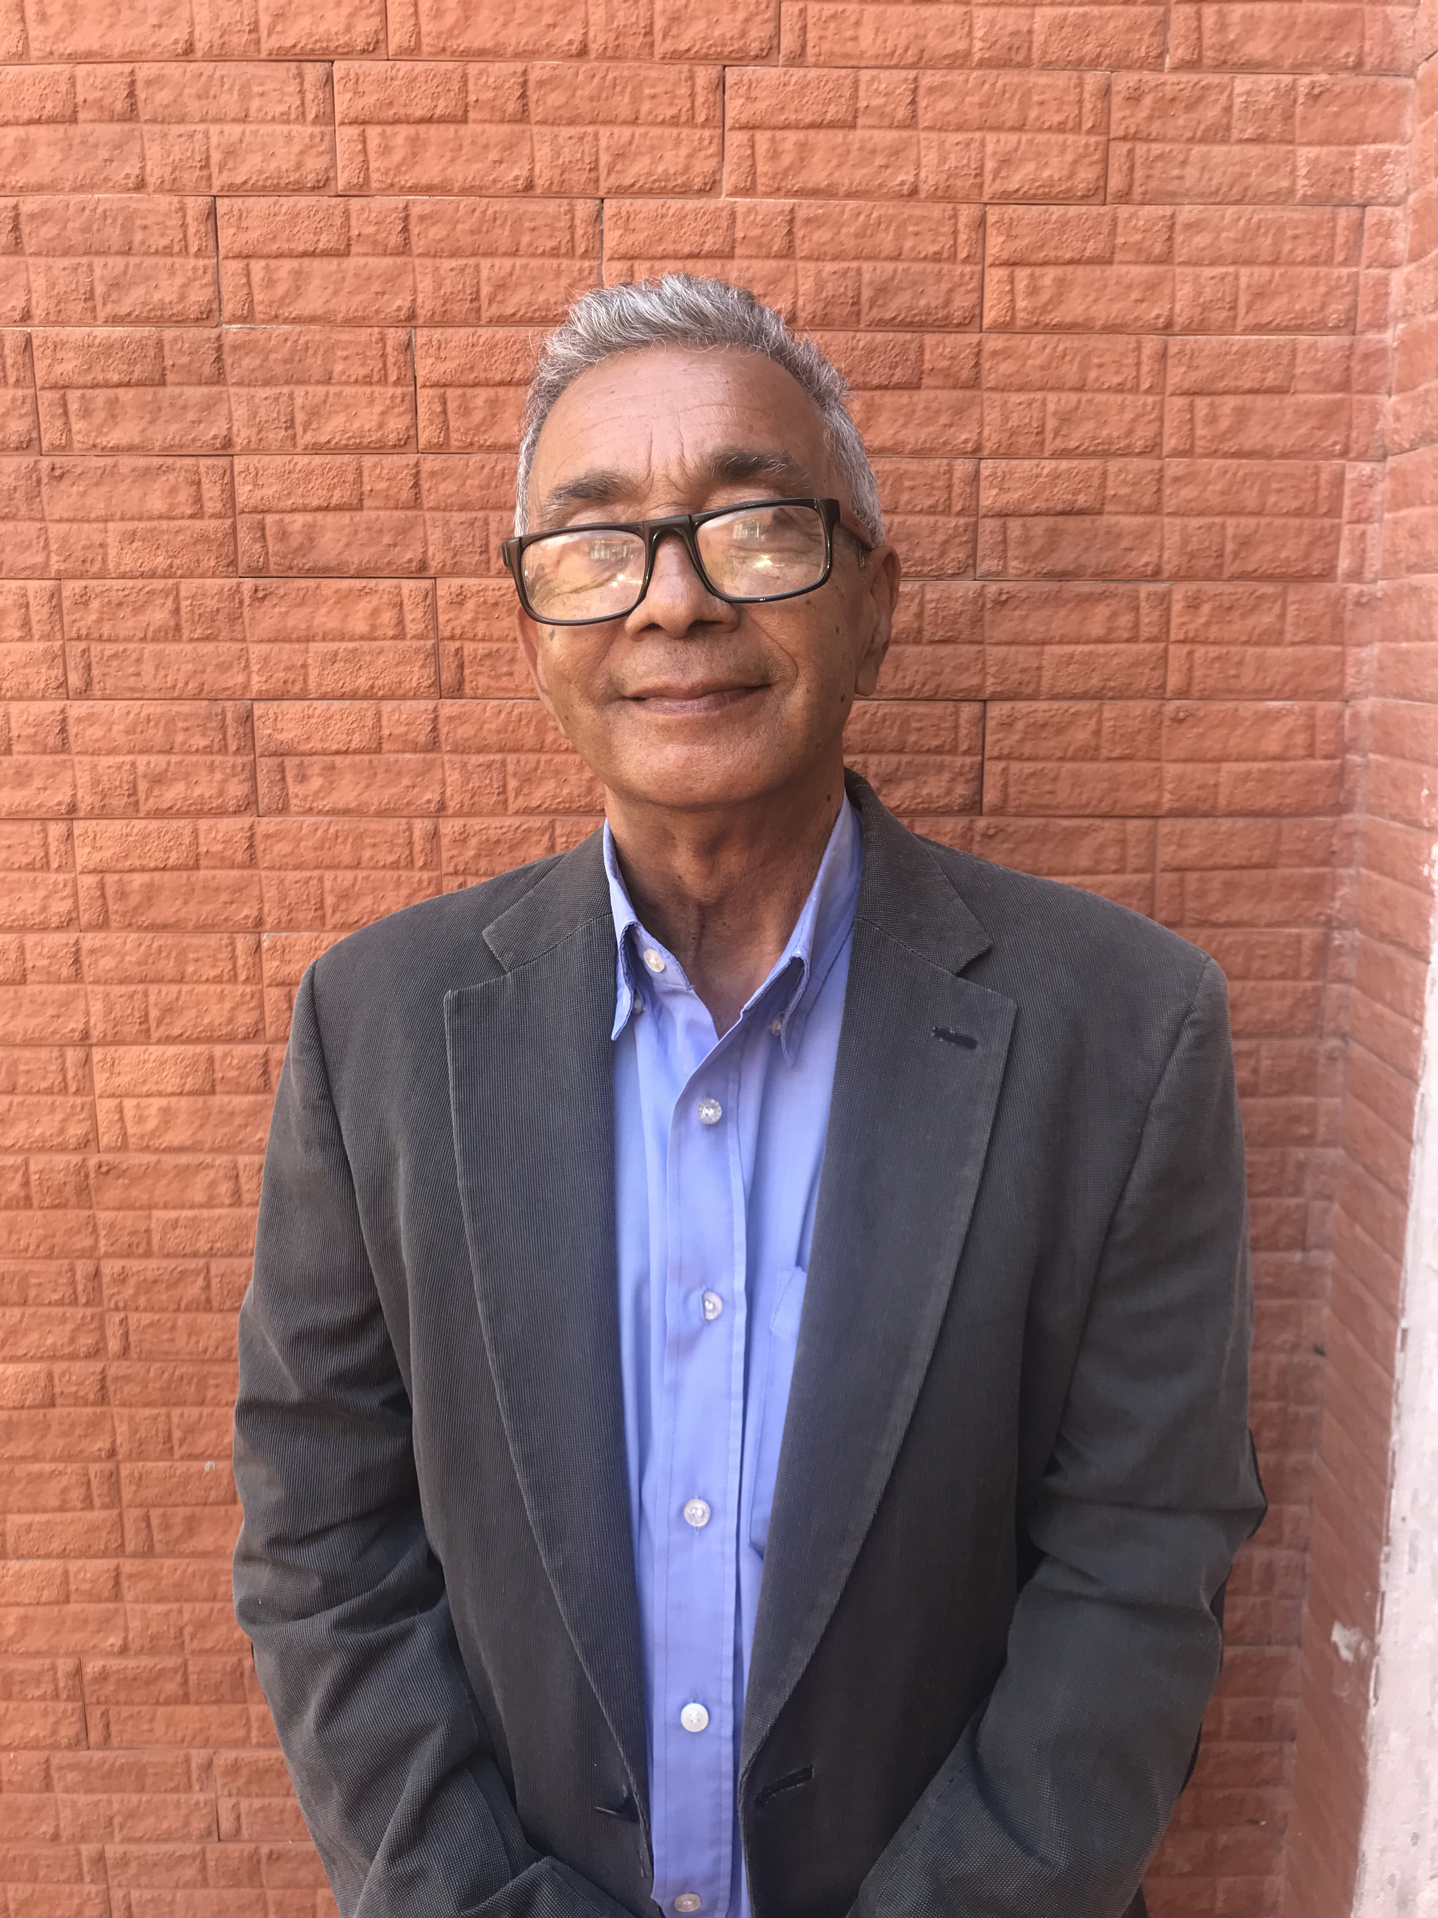



Empresa dedicada a la distribución de productos quirúrgicos traumatológicos
Lic. Juan Medina
Director General
TSU. Cristopher Sierra

Slide 4



EL PROBLEMA
CAUSAS
CONSECUENCIAS
SOLUCIÓNES
Carencia de recursos.
Ausencia de procesos de gestión.
Desconocimiento del personal.
Lentitud en los procesos.
cálculos inexactos en productos.
perdida de tiempo y recursos.
Implantar un sistema de gestión automatizado que beneficie a la comunidad facilitiando la toma de deciciones.
TSU. Cristopher Sierra

Slide 5
OBJETIVOS DE LA INVESTIGACIÓN
OBJETIVO GENERAL
OBJETIVO ESPECÍFICOS
1
Diagnosticar la situación problemática actual del sistema de información gerencial en la empresa IPM Oriente C.A.
Elaborar un sistema de información gerencial para la empresa IPM Oriente C.A. El Tigre, Estado Anzoátegui.
2
Identificar los requerimientos técnicos para la correcta implantación del sistema informático.
3
Planificar la arquitectura del sistema de información gerencial.
4
Instalar el Sistema de información gerencial en los equipos informáticos correspondientes en la empresa IPM Oriente C.A.
TSU. Cristopher Sierra

Slide 6

OBJETIVO ESPECÍFICO 1
Diagnosticar la situación problemática actual en la empresa IPM Oriente C.A.
TSU. Cristopher Sierra

Slide 7


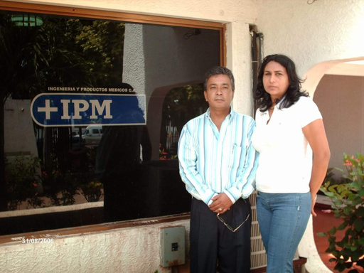
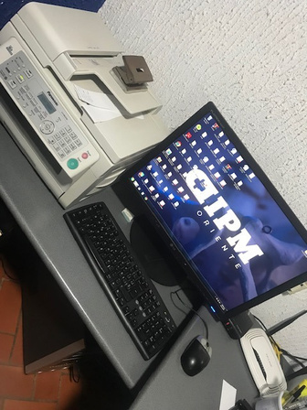
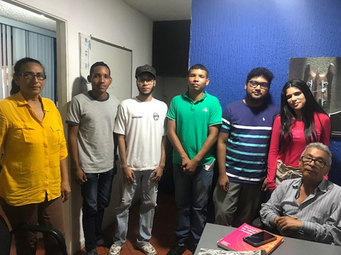
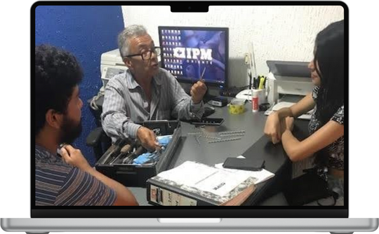

ACTIVIDAD 1
ACTIVIDAD 2
Formar al equipo investigador
Selección de la comunidad
OBJETIVO ESPECÍFICO 1
ACTIVIDAD 3
ACTIVIDAD 4
Realizar visitas a la empresa para realizar observaciones
Realizar entrevistas y listas de chequeo
TSU. Cristopher Sierra

Slide 8
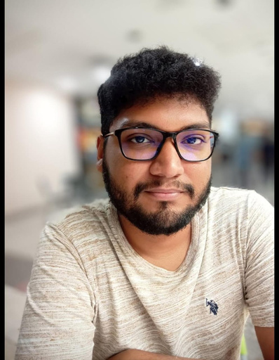
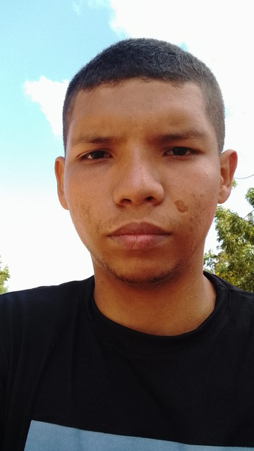

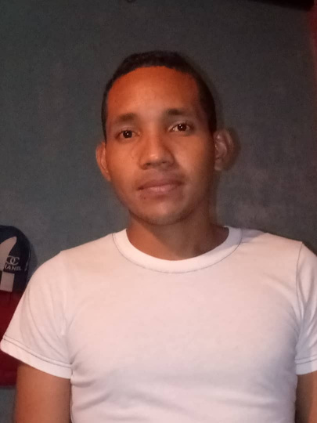
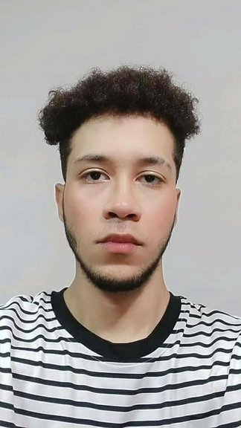
OBJETIVO ESPECÍFICO 1
Jesús Vallenila
ACTIVIDAD 5
Arquitecto de software
Diseñador de base de datos
Distribución de roles
Cristhian Medina
Paola Cedeño
Probador
Revisor de la arquitectura
Arquitecto del software
Diseñador UX
Cristopher Sierra
Christian Quijada
Analista del sistema
Documentor técnico
Diseñador
Revisor del proyecto
TSU. Cristopher Sierra

Slide 9




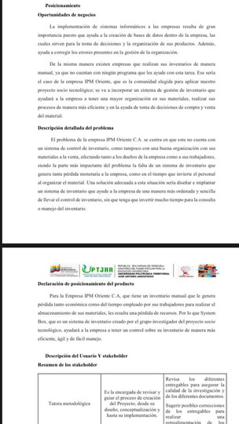
OBJETIVO ESPECÍFICO 1
ACTIVIDAD 6:
ACTIVIDAD 7:
Elaborar el documento visión
Análisis de Riesgo del Producto
Su proposito es recoger, analizar y definir el alcance y los objetivos de alto nivel del sistema que tendrá la institución
Alto
Medio
Bajo
Plan de riesgo para
dar respuesta a los diferentes riesgos que puede estar expuesto el sistema.
TSU. Cristopher Sierra

Slide 10

OBJETIVO ESPECÍFICO 2
Identificar los requerimientos técnicos para la correcta implementación del sistema informático
TSU. Cristhian Medina

Slide 11
OBJETIVO ESPECÍFICO 2
ACTIVIDAD 1:
Determinar Requerimientos Funcionales
REQUISITO FUNCIONAL 1
Nombre del Requerimiento | Registro de producto
Características | El sistema debe permitir el registro de nuevos productos en el inventario
Prioridad del Requerimiento | Alta.
REQUISITO FUNCIONAL 2
Nombre del Requerimiento | Consulta del inventario
Características | El sistema debe permitir la consulta de los productos en el inventario, ofreciendo toda la información completa y necesaria
Descripción de los Requisitos | La consulta debe mostrar toda la información de cada producto, incluyendo el nombre, descripción, precio y cantidad en stock
TSU. Cristhian Medina

Slide 12
OBJETIVO ESPECÍFICO 2
ACTIVIDAD 2:
Determinar Requerimientos No Funcionales
REQUISITO NO FUNCIONAL 1
Nombre del Requerimiento | Interfaz del sistema.
Características | El sistema presentara una interfaz de usuario sencilla para que sea de fácil manejo a los usuarios del sistema.
Prioridad del Requerimiento | Alta.
REQUISITO NO FUNCIONAL 2
Nombre del Requerimiento | Rendimiento
Características | El sistema garantizará a los usuarios un desempeño en cuanto a los datos almacenados en el sistema ofreciéndole una confiabilidad a esta misma.
Prioridad del Requerimiento | Alta.
TSU. Cristhian Medina

Slide 13


OBJETIVO ESPECÍFICO 2
ACTIVIDAD 3:
Realizar la Matriz de Actores y Procesos
Procesos
Crear, leer, actualizar y eliminar datos de todos los módulos del sistema (compra, venta, productos, etc)
Procesos
Se limita la creación y modificación de los datos ya establecidos en el sistema
DIRECTOR GERENTE
PERSONAL DE LA EMPRESA
TSU. Cristhian Medina

Slide 14

OBJETIVO ESPECÍFICO 3
Planificar la arquitectura del sistema de información gerencial
TSU. Jesus Vallenilla

Slide 15
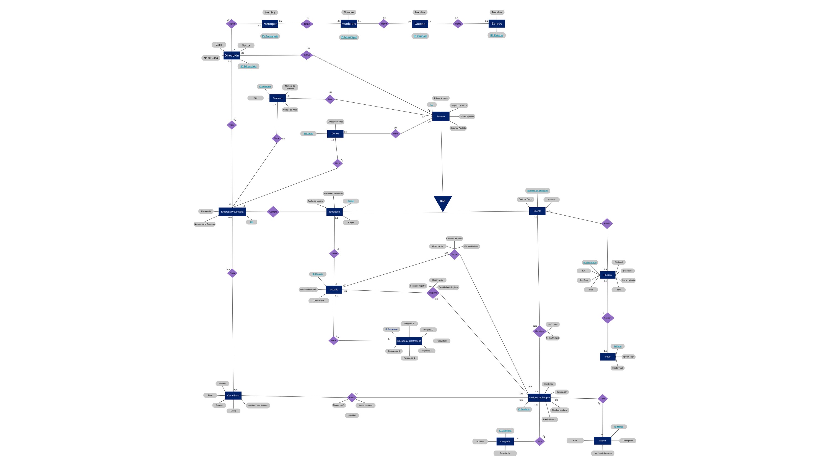

OBJETIVO ESPECÍFICO 2
ACTIVIDAD 1:
Elaborar Diagrama Entidad-Relación.
TSU. Jesus Vallenilla

Slide 16
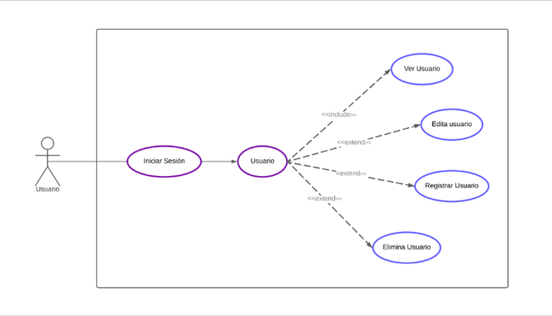
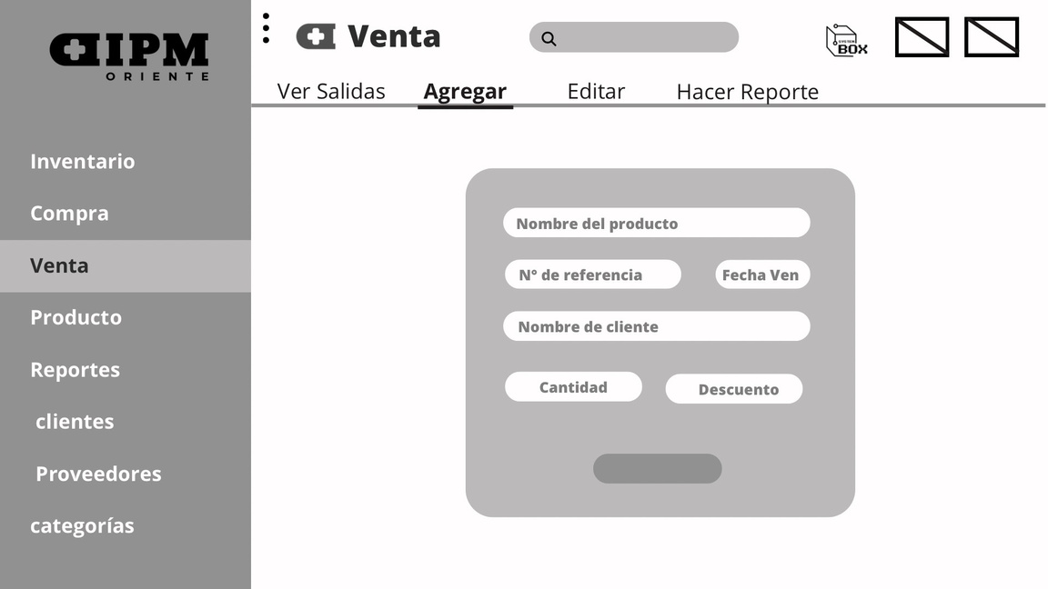
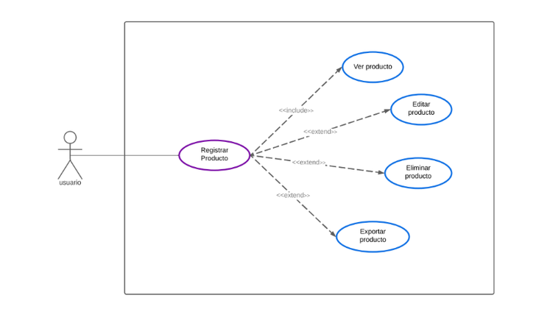
OBJETIVO ESPECÍFICO 3
ACTIVIDAD 2:
ACTIVIDAD 3:
Crear bocetos de interfaz
Realizar Diagramas UML
1
Diagrama de Casos de uso de usuario
2
Diagrama de Casos de uso de producto
TSU. Jesus Vallenilla

Slide 17
OBJETIVO ESPECÍFICO 4
Instalar el Sistema De Información Gerencial En Los Equipos Informáticos Correspondientes A La Empresa IPM Oriente C.A
TSU. Jesus Vallenilla

Slide 18




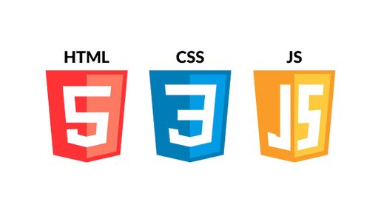

OBJETIVO ESPECÍFICO 4
ACTIVIDAD 1:
Establecer las herramientas para el desarrollo tecnológico del sistema
TSU. Jesus Vallenilla

Slide 19

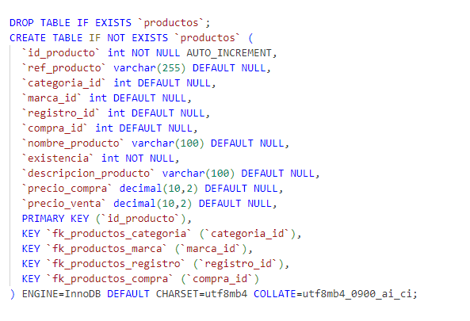
OBJETIVO ESPECIFÍCO 4
ACTIVIDAD 2:
ACTIVIDAD 3:
Creación de la base de datos
Diccionario de la base de datos
Int
Varchar
Text
Datetime
TSU. Jesus Vallenilla

Slide 20

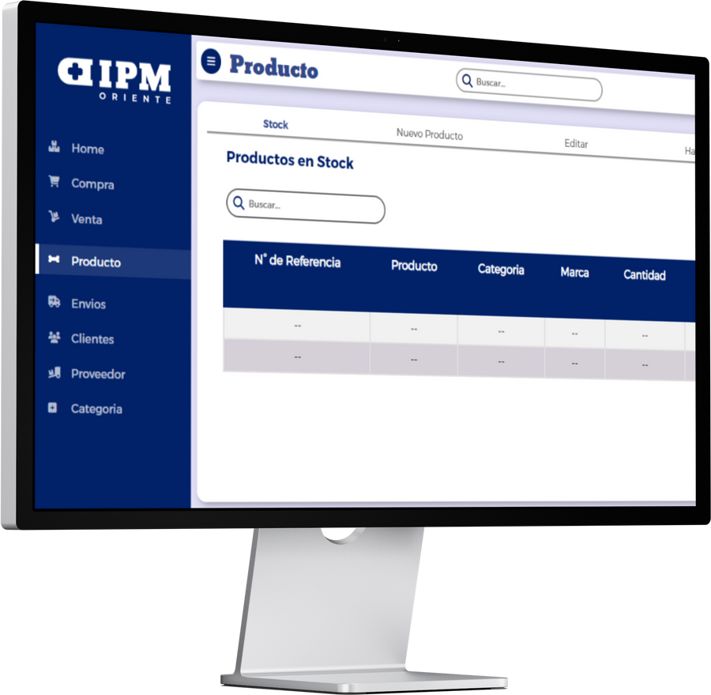
OBJETIVO ESPECÍFICO 4
ACTIVIDAD 4:
Crear interfaz de usuario
TSU. Christian Quijada

Slide 21
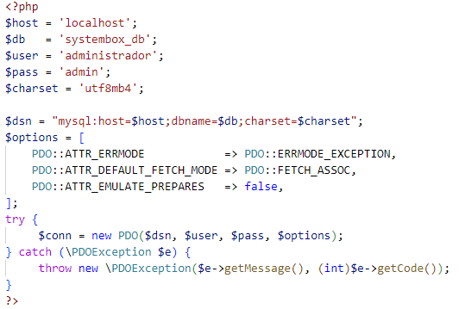

OBJETIVO ESPECÍFICO 4
ACTIVIDAD 5:
Realizar la conexión de la base de datos con la interfaz de usuario.
+
TSU. Christian Quijada

Slide 22
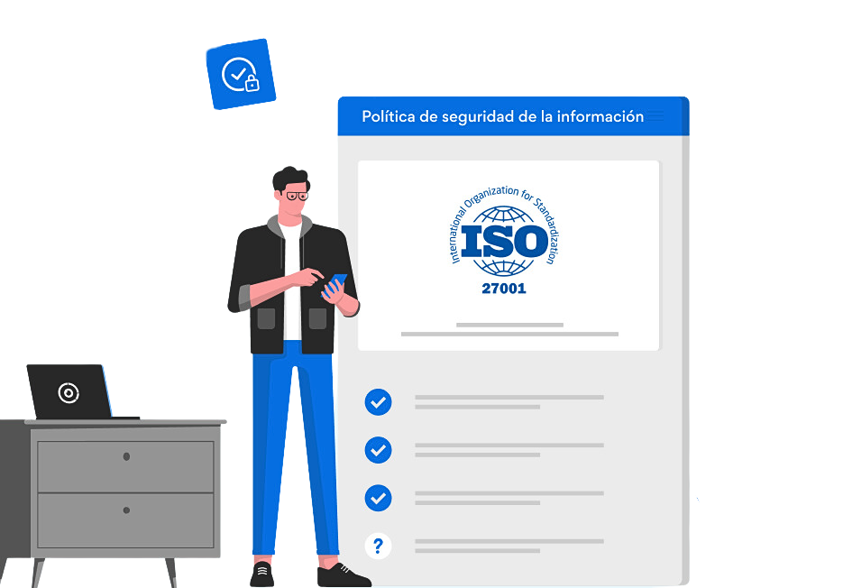
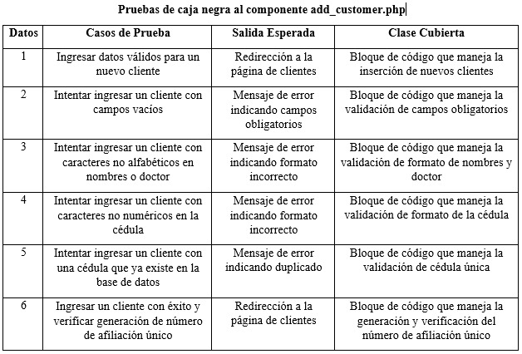

OBJETIVO ESPECÍFICO 4
ACTIVIDAD 6:
ACTIVIDAD 7:
Realizar las pruebas funcionales y estructurales del sistema
Establecer políticas de seguridad.
TSU. Christian Quijada

Slide 23
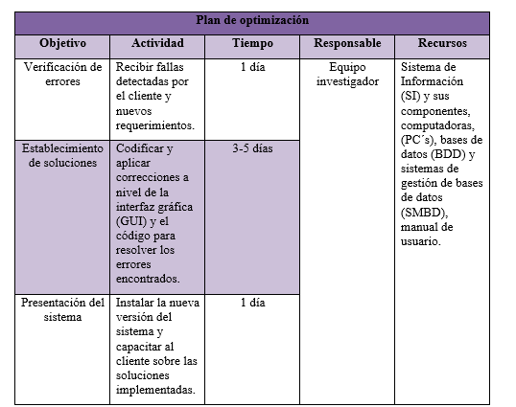
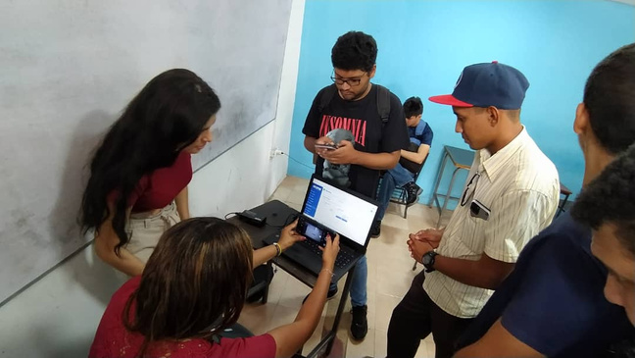

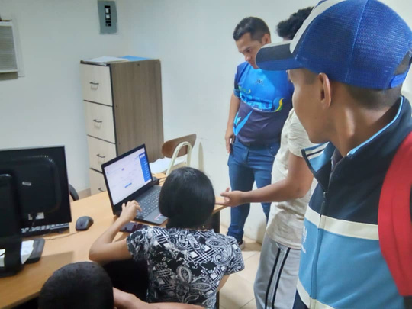
OBJETIVO ESPECIFÍCO 4
ACTIVIDAD 8:
ACTIVIDAD 9:
Realizar auditorías del sistema de información
Realizar y llevar a cabo plan de optimización de errores
TSU. Christian Quijada

Slide 24






OBJETIVO ESPECÍFICO 4
ACTIVIDAD 10:
Preparar el entorno de procesos
Realizar el plan de implementación del sistema
Formar personal tecnico
Empaquetado de los software
ACTIVIDADES
Compatibilidad de los equipos
Formar al usuario
Instalar
TSU. Paola Cedeño

Slide 25
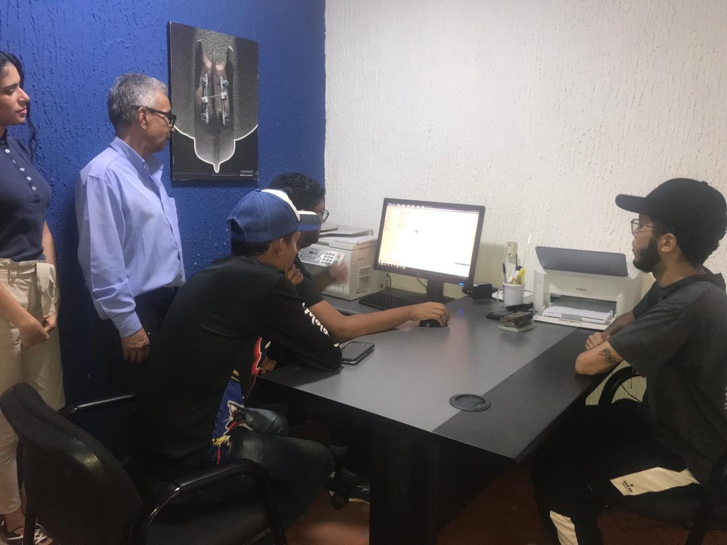
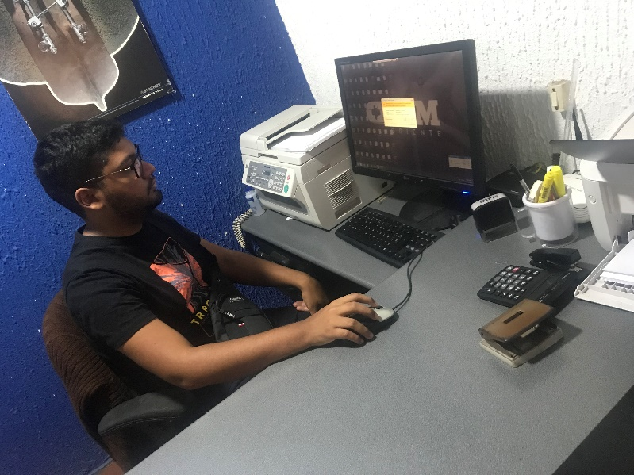
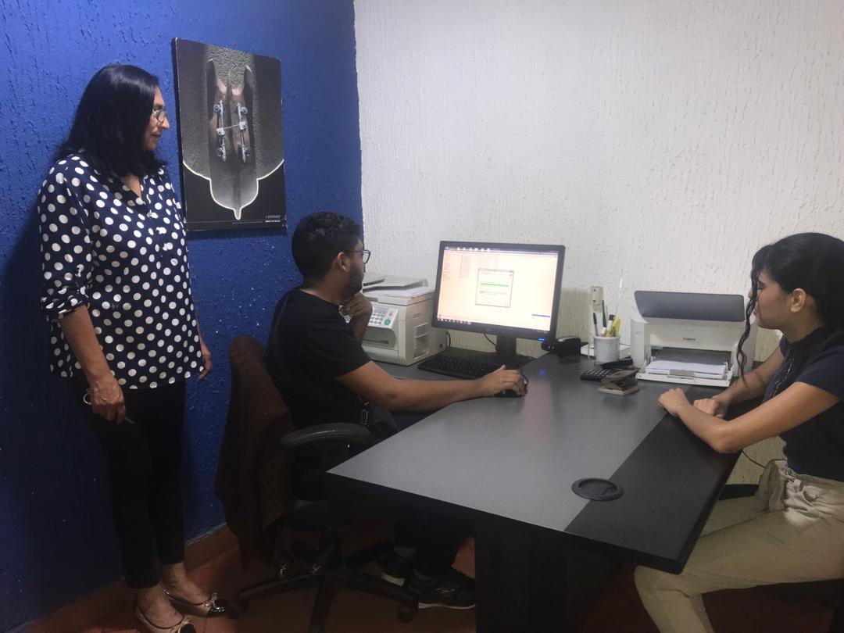
OBJETIVO ESPECÍFICO 4
ACTIVIDAD 10:
ACTIVIDAD 11:
Realizar el plan de implementación del sistema
Instalar el sistema de información en la empresa
Preparar el entorno de procesos
Formar personal tecnico
empaquetado de los software
ACTIVIDADES
compatibilidad de los equipos
Formar al usuario
Instalar
TSU. Paola Cedeño

Slide 26
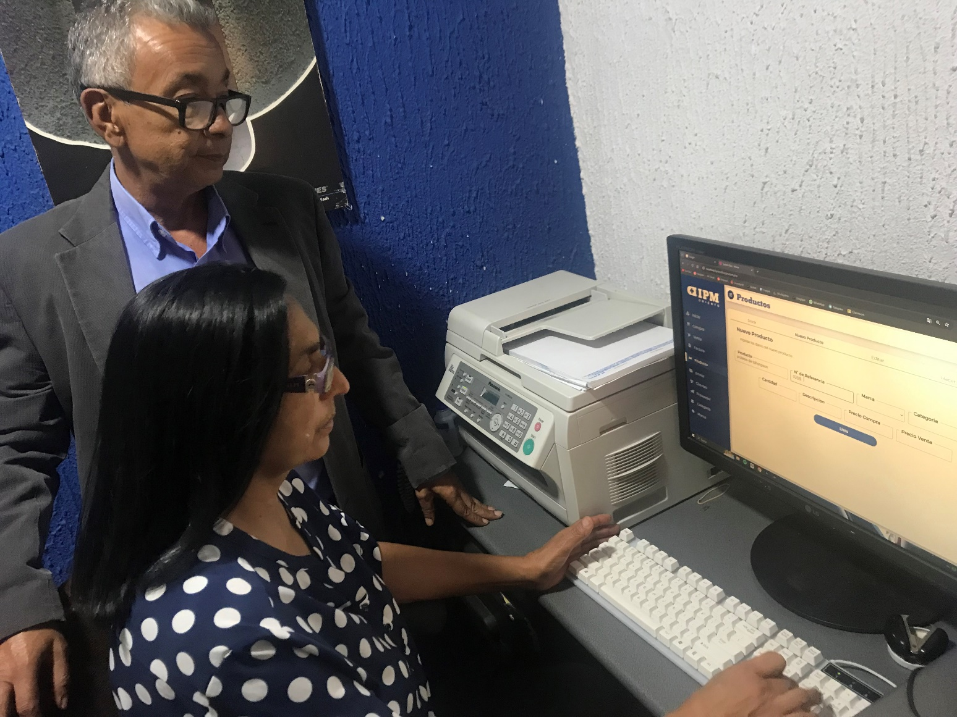
OBJETIVO ESPECÍFICO 4
ACTIVIDAD 12:
1
Capacitar al personal de la empresa para el correcto uso del sistema
Explicación general del sistema
La pantalla de inicio de sesión
- recuperar contraseña
- registrar nuevo usuario
2
3
Pantalla principal y cada módulo que la compone
4
Niveles de acceso y opciones de usuario.
TSU. Paola Cedeño

Slide 27
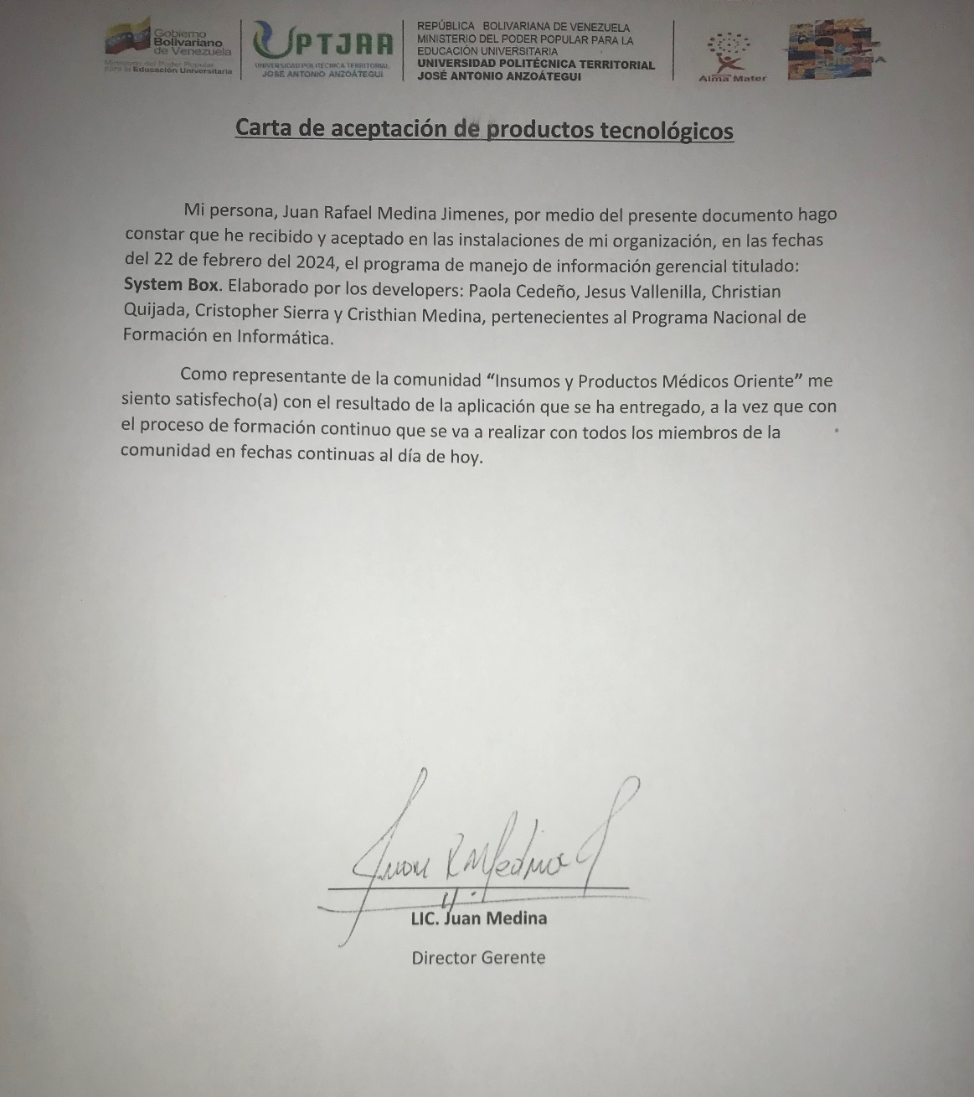



OBJETIVO ESPECÍFICO 4
ACTIVIDAD 13:
ACTIVIDAD 14:
Realizar un plan de prueba de carga de estrés.
Realizar pruebas de aceptación
TSU. Paola Cedeño

Slide 28

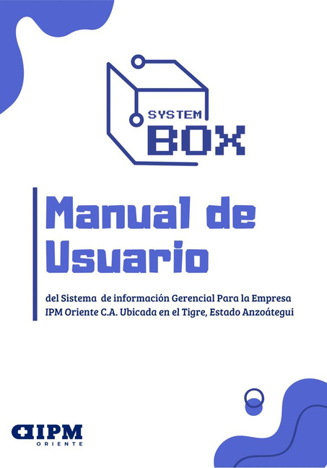
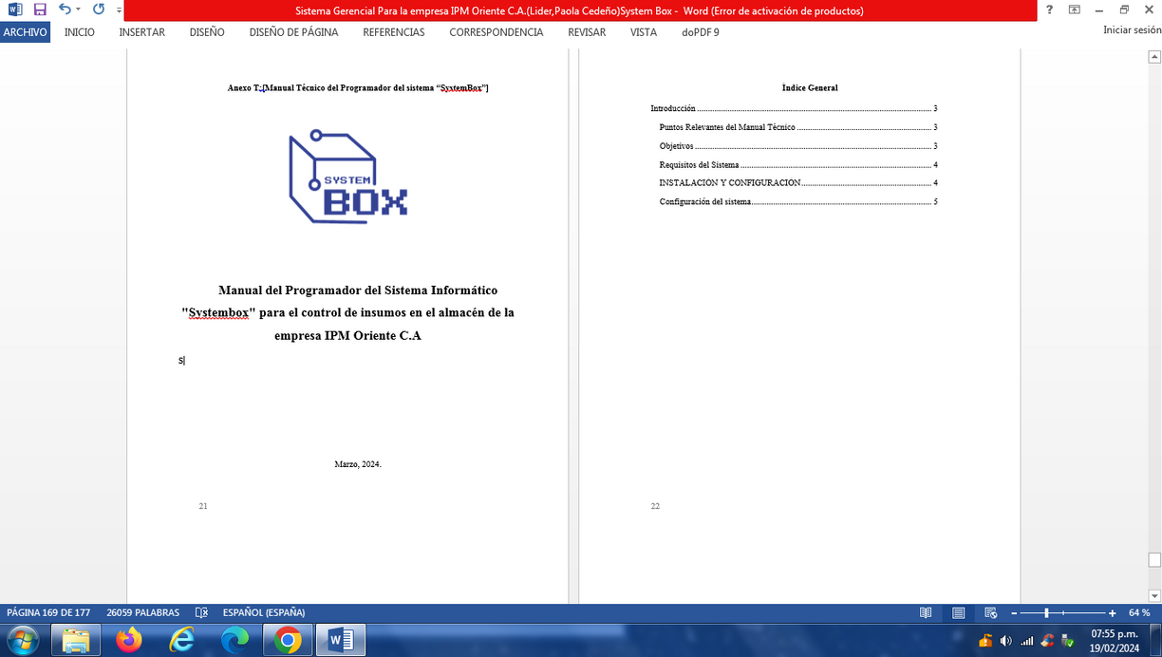
OBJETIVO ESPECÍFICO 4
ACTIVIDAD 15:
Realizar manual de usuario y manual técnico
Sirve como apoyo al usuario en caso de cualquier duda con respecto al funcionamiento
Orientan al personal tecnico en:
-Mantenimiento
-Revisión
-Instalación
-Configuración
TSU. Paola Cedeño

Slide 29

PRESENTACIÓN DEL SISTEMA
INICIO
CONSTRUCCIÓN
TSU. Paola Cedeño

Slide 30
CONCLUSIONES
Se hizo entrega de un software completamente operativo, asi como manuales que garantizan el correcto uso y disfrute de la herramienta.
TSU. Paola Cedeño

Slide 31

RECOMENDACIONES
1
Continuar con Pruebas y Refinamientos
3
Explorar Nuevas Tecnologías
Realizar una investigación exhaustiva sobre las nuevas tecnologías disponibles que puedan integrarse al Sistema, buscando así mejorar su atractivo y ampliar sus capacidades.
Proseguir con el periodo de pruebas para identificar posibles fallos relacionados con la seguridad, consistencia e integridad de los datos.
2
Implementar y Supervisar el uso del Sistema
Renovación y Modernización Tecnológica
4
Iniciar la implementación gradual del Sistema, estableciendo un control y seguimiento riguroso en los procesos de registro y control de información.
Realizar una renovación, actualización y optimización de los equipos computacionales y sistemas operativos existentes dentro de la organización.
TSU. Paola Cedeño

Slide 32
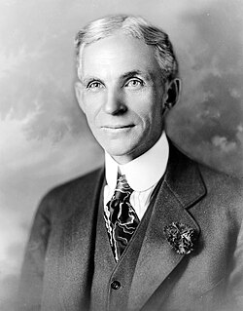
Pensamiento
“Uno de los grandes descubrimientos que un hombre puede hacer, una de sus grandes sorpresas, es encontrar qué puede hacer lo que temía que no podía hacer”.
-Henry Ford

Slide 33


¡MUCHAS
GRACIAS!

